Slide 1
グループワークの流れ 【会場・Zoom共通】
【意見交換の時間は 14:35 ～16:15 を予定】
司会者と記録者の決定（約3分）
自己紹介（団体の名称及び取組内容について）（約10分）
議論の話し始めのテーマの決定（7つのテーマから1つ選択）（約5分）
意見交換（45分） ※ブレイクアウトルームの終了
各グループで議論した内容について発表（代表者）
  会場で参加しているグループ
  Zoomで参加しているグループ

Slide 2
グループワークの論点について
（高齢者の社会参加再構築について）
【グループワークテーマ一覧】
話し始めのテーマについて選択。その後は自由なテーマで意見交換。
高齢者の社会参加の状況について（就労、ボランティア等）
孤立した高齢者をどのように把握すればよいか
現状策で支援が届いていない人に対してどのようなアプローチが考えられるか
高齢者と他世代との交流を促進するための仕組みは
高齢者支援の担い手をどのように確保すればよいか
行政・NPO・企業等の役割分担及び連携の方法は
コロナ禍における高齢者の社会参加の変化について

Slide 3
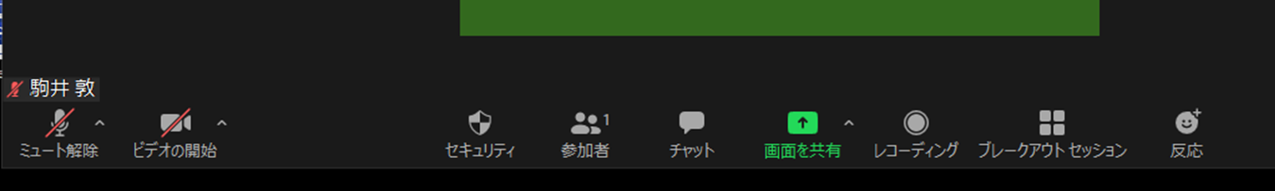
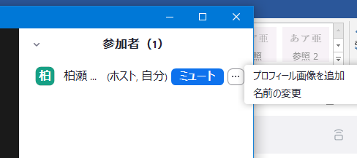
グループワークの流れ 【Zoom】
① 名前の設定
  Zoomの表示名を「名前（団体名）」の形に設定してください。
  例「柏瀬 真大（福祉政策課）」
  【名前の変更方法】
  画面下にある「参加者」を押す
  参加者画面に表示されている自分の名前にカーソルを合わせ、「名前の変更」を選択

Slide 4
グループワークの流れ 【Zoom】
② ブレイクアウトルームへの入室
  研修時間となったらブレイクアウトルームに入室していただきます。
  グループ分けは事務局で一括して行います。
  誤って退出してしまった場合には、画面の表示に従い元のブレイクアウトルームに戻ってください。

Slide 5
グループワークの流れ 【Zoom】
③ 終了時間について
  グループワークの終了時刻となったら、自動的にブレイクアウトルームを閉じる設定としております。
  残り時間が画面上に表示されますので、時間に気を付けて議論を進めてください。

Slide 6
グループワークの流れ 【Zoom】
④ 意見交換メモの提出について
  記録者の方は、「【Zoom参加者用】グループワーク用様式」に記入をお願いします。
  様式への記入は可能な範囲で構いません。（Wordでの記入が困難な場合は、手書きメモを後日FAX等で提出でも構いません）
  記録者の方に記入していただいた様式について、後日事務局あてに提出をお願いいたします。

